Slide 1
Konstrukce a výpočty spojení hřídele s nábojem v převodových mechanismech
Vysoká škola technická a ekonomická
v Českých Budějovicích
Ústav technicko - technologický
Autor bakalářské práce: Radek Buchta
Vedoucí bakalářské práce: doc. Ing. Petr Hrubý, CSc.
Oponent bakalářské páce: Ing. Pavel Nousek
České Budějovice, červen 2017

Slide 2
Cíl práce
Analyzovat konstrukční řešení a výpočtové metody spojení hřídele s nábojem
Aplikovat při zpracování konstrukčního návrhu převodového mechanismu
Vytvořit výkresovou dokumentaci montážních jednotek

Slide 3
Druhy spojů
Spoje hřídele s nábojem
S tvarovým stykem
Předpjaté s tvarovým stykem
Se silovým stykem (třením)
Spoje pomocí pera
Těsné pero
Spoje podélnými klíny
Svěrné spoje
Šroubem s rozříznutým nábojem
Drážkové spoje
Výměnné pero
Woodruffovo pero
Rovnoboké drážkování
Evolventní drážkování
Jemné drážkování
Nalisované spoje
Šroubem s děleným nábojem
S kuželem
Neokrouhlé (polygonické) spoje

Slide 4
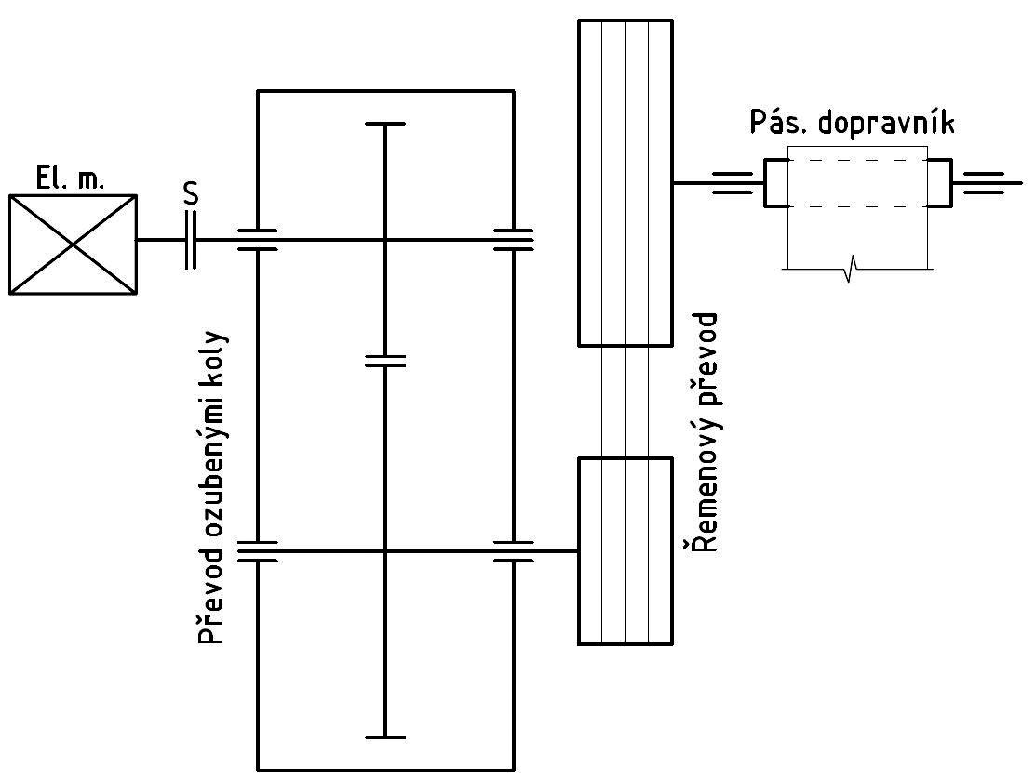
Výzkumný problém
Vývoj konstrukčního návrhu převodového mechanismu pohonu pásového dopravníku
Vhodné navržení spojů hřídele s nábojem

Slide 5
Metodika práce
Volba elektromotoru
Návrh převodovky
Návrh hřídelí
Návrh a kontrola spojů mezi hřídelí a nábojem
Návrh řemenového převodu
Návrh ložisek
Konstrukce 3D modelu výrobní výkresy montážních jednotek

Slide 6
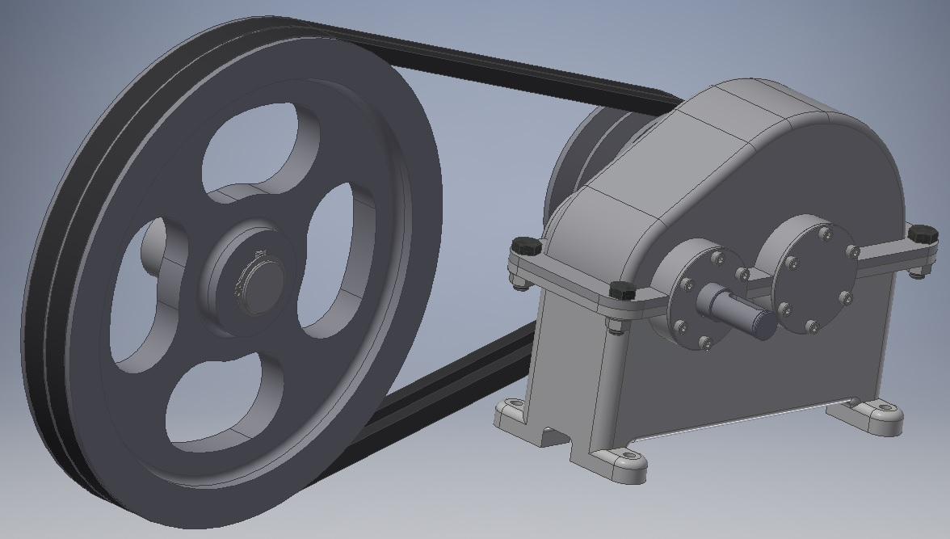
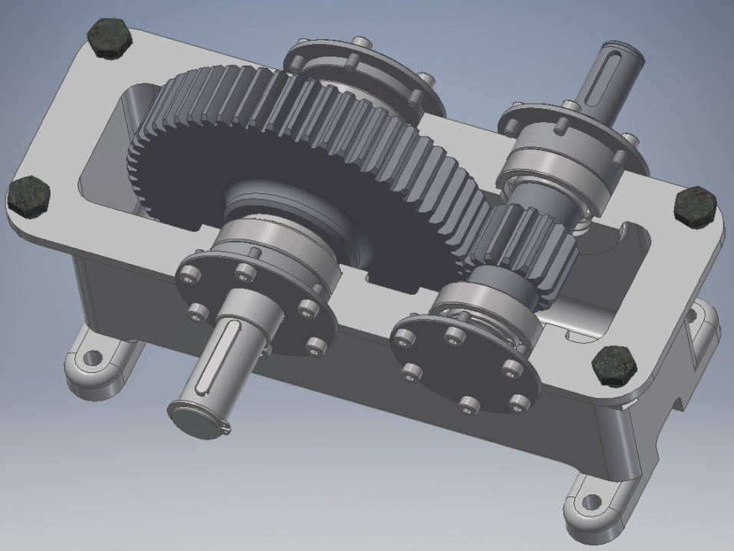
Výsledek práce
Jednostupňová čelní převodovka (přenášený výkon 5kW)
Řemenový převod
3D model výrobní výkresy

Slide 7
Děkuji za pozornost
Doplňující dotazy oponenta bakalářské práce

Slide 8
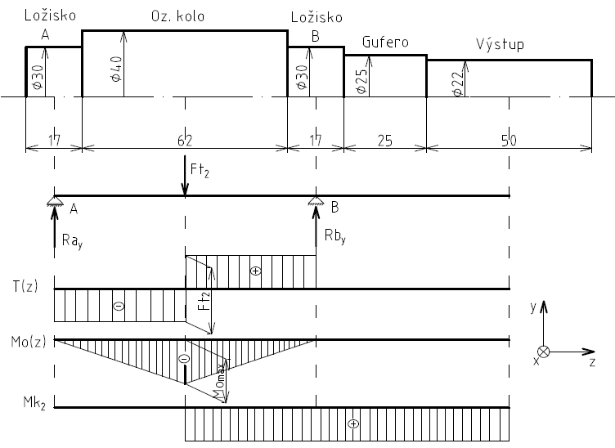
Načrtněte výpočtové schéma výstupního hřídele s odstupňováním průměrů, naznačte graficky průběhy vnitřních účinků, vyznačte kritická místa, geometricky definujte kritické průřezy a zdůvodněte způsob řešení.

Slide 9
Analýza nebezpečných průřezů a nebezpečných míst
Nebezpečný průřez – maximální zatížení
– skoková změna průřezu
– minimální průřez hřídele
Nebezpečné místo – největší koncentrace napětí

Slide 10
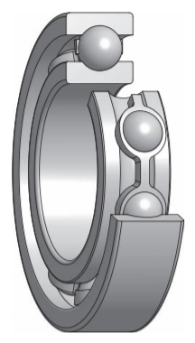
Vysvětlete správný postup hledání vhodného druhu, typu a velikosti ložiska obecně a v řešeném případě, objasněte a odstraňte vážný logický rozpor ve výsledcích na str. 45 a 47 v práci.
Volba ložiska
Ovlivňující faktory
Kuličková ložiska –
charakteristické vlastnosti

Slide 11
Ekvivalentní zatížení
Trvanlivost ložisek v milionech otáček
Trvanlivost ložisek v provozních hodinách
Dynamická únosnost
Volba ložiska dle katalogu
Kontrola trvanlivosti v provozních hodinách
Vyhovuje / nevyhovuje

Slide 12
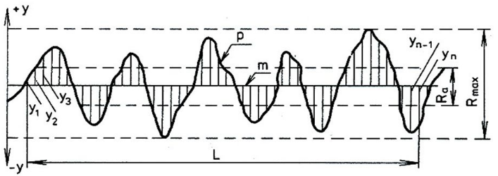
Objasněte zásady kótování drsnosti povrchu a házení na technických výkresech, technická rizika řetězení kót a také význam doplňkového popisového pole parametrů ozubení.
Střední aritmetická úchylka Ra
Praktická řada drsnosti

Slide 13
Značka drsnosti
a – požadavek na drsnost povrchu
b – další požadavky na drsnost povrchu
c – výrobní proces
d – orientace nerovností
e – přídavek na obrábění
Značka házivosti

